Slide 1
OKVIRI
Frame i Frameset

Slide 2

Okviri (frame i frameset)
Princip podele prozora na više okvira (panela)
U svaki od okvira učitava se poseban HTML dokument

Slide 3
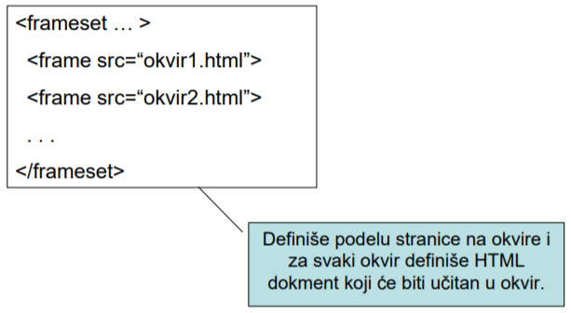
Okviri (frame i frameset)
Frameset – Skup svih okvira jedne stranice
Fram – Jedan okvir frameset-a

Slide 4
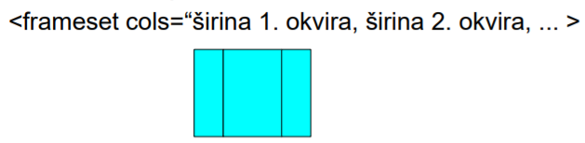
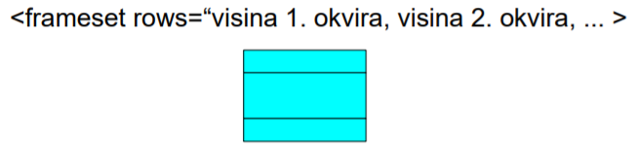
Horizontalna podela stranice
Vertikalna podela stranice

Slide 5
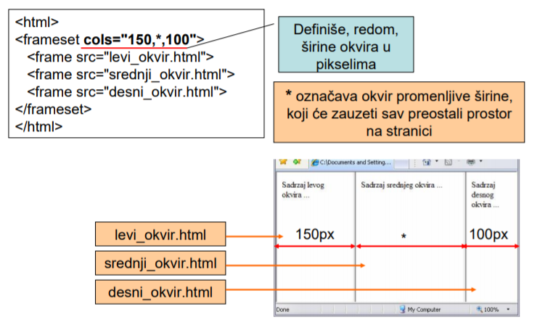
Horizontalna podela stranice

Slide 6
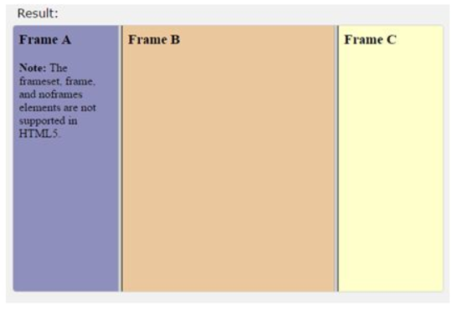
Zadatak 1
Napraviti frameset koji će se sastojati iz 3 vertikalna frejma (kao na sledećoj slici)
Svaki od frejmova treba da učitava HTML stranicu druge pozadinske boje

Slide 7
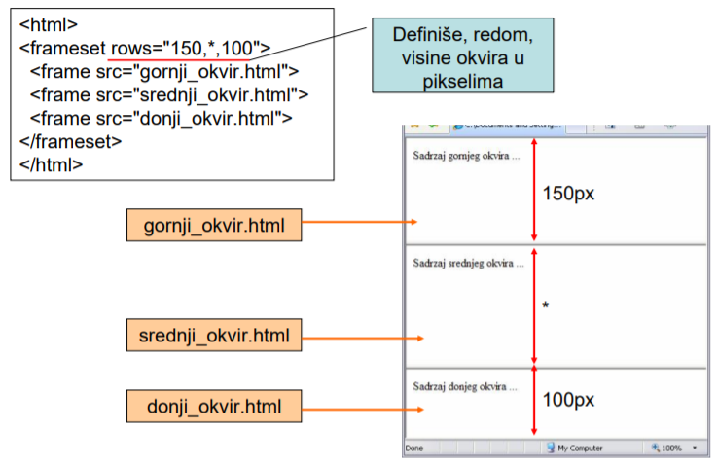
Vertikalna podela stranice

Slide 8
Zadatak 2
Slično kao u prvom zadatku, samo kreirati tri horizontalna frejma.
Središnji frejm neka zauzima polovinu površine ekrana, dok gornji i donji frejm treba da zauzimaju po jednak deo preostale površine.
Za bržu i lakšu izradu zadatka iskoristiti stranice koje su već bile napravljene u zadatku 1.

Slide 9
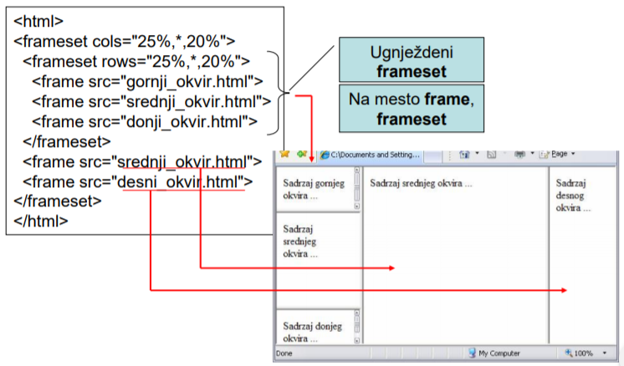
Kombinovana podela stranice

Slide 10
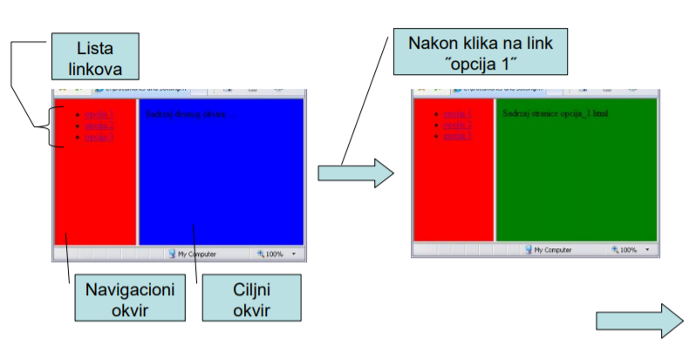
Okvir za navigaciju
Okvir za navigaciju sadrži listu linkova čiji je cilj da u drugom okviru aktivira neki prikaz

Slide 11
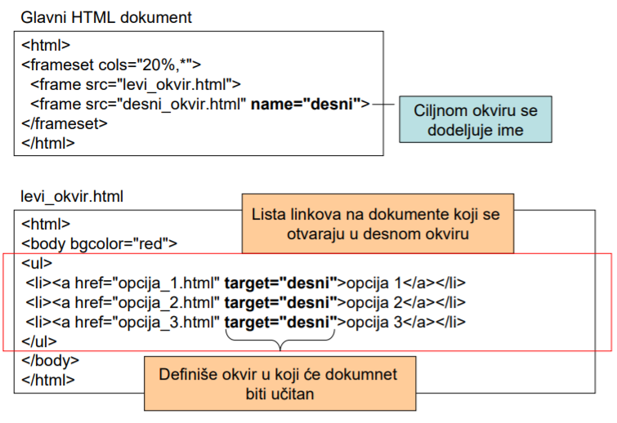
Okvir za navigaciju

Slide 12
Zadatak 3
Napraviti okvir za navigaciju kao na prethodnom slajdu.
Svaki od linkova u meniju treba da u desnom okviru aktivira pokretanje HTML stranice druge boje.
Radi brže izrade zadatka dozvoljeno je korišćenje ranije kreiranih stranica

Slide 13
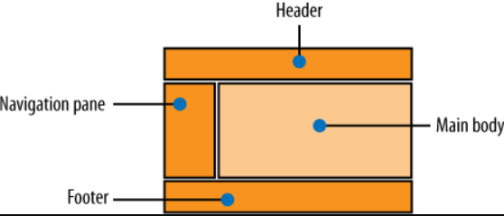
Domaći zadatak
Napraviti frameset kao na sledećoj slici.

Slide 14
Domaći zadatak
Ovaj sajt treba da bude namenjen prezentaciji kompanije po Vašoj želji
U gornjem frejmu (Header) treba da se nalazi logo kompanije
U centralnom delu (Main body), po pokretanju sajta, nalazi se naslovna stranica kompanije koja treba da poželi dobrodošlicu (Početna strana). Naslovna strana treba da sadrži fotografiju kompanije ili zaposlenih, kao i jedan kratak video sadržaj (do 30s trajanja).
U levom frejmu (Navigation pane) treba da se nalazi navigacioni meni koji treba da aktivira odgovarajuću stranicu u centralnom okviru (Main body).

Slide 15
Domaći zadatak
Levi okvir (Navigation pane) obavezno treba da sadrži opcije:
Početna
O nama
Naši proizvodi
Kontakt
Levi okvir pored obaveznih opcija može sadržati i proizvoljne opcije
Opcija Početna treba da u centralnom okviru uvek aktivira prikaz početne strane

Slide 16
Domaći zadatak
Opcija O nama u centralnom prozoru treba da prikaže tekstualni sadržaj u kome se nalaze informacije o tome čime se kompanija bavi, od kada postoji, ko je njihova ciljna grupa...
Opcija Naši proizvodi u centralnom prozoru treba da otvori proizvode kompanije kojoj je sajt namenjen. Svaki proizvod treba da ima svoju sliku, ispod koje se nalazi naziv proizvoda.
Opcija Kontakt u centralnom prozoru treba da prikaže adresu, e-mail, kontakt telefone i društvene mreže kompanije (najmanje jedna). Društvene mreže kompanije treba da budu linkovane ka odgovarajućim stranicama na internetu.

Slide 17
Domaći zadatak
U donjem frejmu (Footer) treba da se nalazi autor stranice (Vaše ime, prezime i e-mail), kao i datum kada je stranica napravljena
HTML stranice koje budete koristili u ovom projektu možete stilizovati po svojoj volji, ali prethodno navedeni zahtevi o izgledu stranice moraju biti ispunjeni.
Savet: Razmislite i o nameni stranice, kao i o tome kakve boje i stilove bi trebalo koristiti u izradi sajta za odabranu kompaniju.

